Slide 1
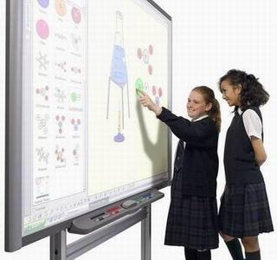
Открытый
(интегрированный) урок
по математике и химии
Подготовка к ОГЭ

Slide 2
Тема урока:
«Разложим по «полочкам» задачи на смеси».

Slide 3



Цель урока:
Рассмотрение алгоритма решения задач на смеси: познакомиться с приемами решения в математике и химии, определение взаимосвязи двух предметов

Slide 4
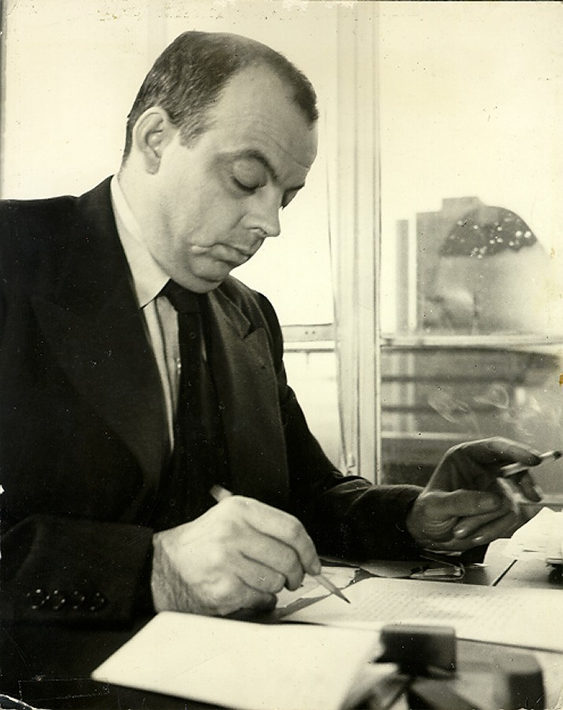
Эпиграф :
«Только из союза двух работающих вместе и при помощи друг друга рождаются великие вещи»
Антуан Мари Жан-Батист Роже де Сент-Экзюпери
родился: 29 июня 1900, Лион
умер: 31 июля 1944, Франция
французский писатель, поэт и профессиональный лётчик.

Slide 5
Математическая разминка
1
4
2
3
5
Химическая разминка
5
8
6
7

Slide 6
Продолжи предложение:
сотая часть числа.
Процент – это…
Чтобы число процентов
выразить
в виде дроби надо…
Например: 125% =
38% =
число процентов разделить на 100.
1,25
0,38

Slide 7
Продолжи предложение:
Чтобы перевести дробь в проценты надо…
надо её умножить на 100
Например: 0,335 =
24 =
33,5 %
2400 %

Slide 8
Продолжи предложение:
Выразить проценты обыкновенной или десятичной дробью
Умножить данное число на эту дробь
Чтобы найти
проценты
от данного числа
надо…
Найдите: а) 4% от 100
б) 130% от 30
4
39

Slide 9
Продолжи предложение:
Чтобы найти число
по его процентам
надо:
Выразить проценты обыкновенной или десятичной дробью
Разделить данное число на эту дробь
Найдите число, если:
а) 10% этого числа равны 15
б) 5% этого числа равны 12
150
240

Slide 10
Продолжи предложение:
Чтобы найти
процентное отношение
двух чисел надо…
Отношение этих чисел умножить на 100%
Сколько процентов составляет:
а) 6 от 12
б) 12 от 6
50%
200%

Slide 11
5.
Какой буквой обозначается массовая доля?
Подумай!
Подумай!
r
k
1
3
Подумай!
Верно!!!
g
w
2
4

Slide 12
6.
По какой формуле рассчитывается массовая доля?
Верно!!!
Подумай!
1
3
W=м(в-ва)/м(р-ра) х100%
W=м(р-ра)/м(в-ва) х100%
Подумай!
Подумай!
2
4
W=м(в-ва)х м(р-ра) х100%
W=м(р-ра)х м(в-ва) х100%

Slide 13
Что такое массовая доля?
7.
Подумай!
Подумай!
это отношение массы раствора
к массе вещества
1
это произведение массы вещества
на массу раствора
3
Верно!!!
Подумай!
2
это отношение массы вещества
к массе раствора
4
это произведение массы раствора
на массу вещества

Slide 14
8.
Можно ли выразить массовую долю в процентах?
Подумай!
Подумай!
1
нет
3
Не знаю
Подумай!
Верно!!!
2
4
да
Не всегда

Slide 15
Задача 1
Для приготовления молочного коктейля использовали 200 г мороженого жирностью 10% и 300 г молока 6%-ой жирности. Определите жирность полученного коктейля ( в процентах).

Slide 17
Задача 4.
К 200 граммам сиропа, содержащего 25% сахара, добавили 75 граммов воды и некоторое количество сахара.
После перемешивания получили сироп, содержащий 28% сахара.
Определите, сколько граммов сахара было добавлено.

Slide 18
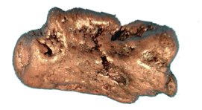
Задача 2. Сплавили 300г. сплава олова и меди, содержащего 60% олова, и 900г сплава олова и меди, содержащего 80% олова. Сколько процентов олова в полученном сплаве?

Slide 19
Домашнее задание:
Математика:
В двух одинаковых сосудах находится растворы серной кислоты концентрации 28,7% и 37,3%. Растворы сливают. Какова концентрация полученного раствора кислоты?
Химия:
1.Решение задач на нахождение массовой доли.

Slide 20

Рефлексия.
На уроке я работал активно / пассивно
Своей работой на уроке я доволен / не доволен
Урок для меня показался коротким / длинным
За урок я не устал / устал
Моё настроение стало лучше / стало хуже
Материал урока мне был понятен / не понятен
полезен / бесполезен
интересен / скучен
Домашнее задание мне кажется лёгким / трудным
интересно / не интересно
Спасибо за внимание!

Slide 21

Удачи на
ОГЭ.

